Slide 1



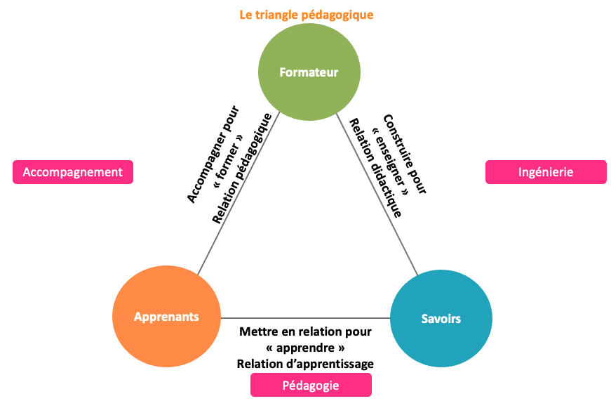
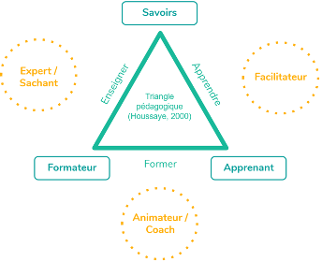

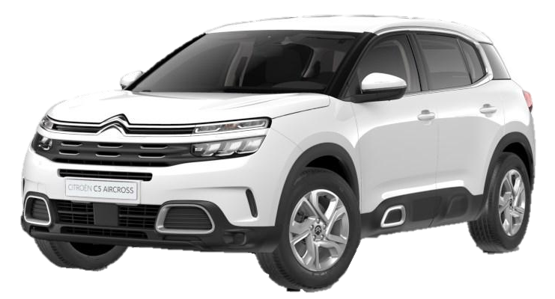


Animateur
Expert
Facilitateur
Notes:
Seul l’individu apprend et cela nécessite son investissement personnel

